Slide 1
Реализација модела за класификацију слика уз коришћење трансферног учења
Вук Алексијевић 2020/0599

Slide 2
Увод у конволуционе неуронске мреже (CNN) и дубоко учење
CNN су специјализоване неуронске мреже намењене за анализу слика, способне да аутоматски препознају кључне карактеристике као што су ивице, облици и текстуре.
Дубоко учење, као део машинског учења, постало је свакодневни део многих апликација попут алата за класификацију слика и детекције објеката.
Примена у свакодневном животу, као што су медицина и аутоматизација.

Slide 3
Структура конволуционих неуронских мрежа
Конволуциони слој: Главни слој који препознаје локалне карактеристике попут ивица и облика.
Слој сажимања: Смањује димензије података, побољшава ефикасност и смањује сложеност модела.
Потпуно повезан слој: Комбинује научене карактеристике и прави коначну класификацију.
Активциони слој (ReLU): Додаје нелинеарност моделу, омогућавајући учење сложених образаца.

Slide 4
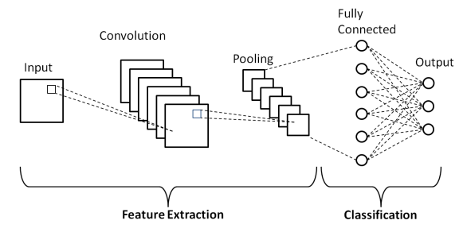
Структура конволуционих неуронских мрежа

Slide 5
Кључни модели у развоју CNN-ова
LeNet-5 (1998): Први успешан CNN модел за препознавање писаних цифара.
AlexNet (2012): Модел који је револуционисао дубоко учење победом на такмичењу ImageNet.
VGGNet и ResNet: Модели са све дубљим слојевима, кључни за постизање високих перформанси.

Slide 6
Изазови у тренирању CNN модела
Преобучавање (Overfitting): Мреже могу да се превише прилагоде тренираним подацима, што отежава генерализацију на нове слике.
Време и ресурси: Тренирање дубоких модела захтева много времена и рачунарских ресурса.

Slide 7
Претпроцесирање и аугментација података
Претпроцесирање слика: Скалирање, нормализација и прилагођавање слика моделу.
Аугментација података: Технике као што су ротација и одузимање боје слика како би се побољшала генерализација модела.

Slide 8
Тренирање CNN модела
Трансферно учење: Коришћење унапред тренираних модела (нпр. InceptionV3) и њихова адаптација на специфичне задатке.
Технике оптимизације: Стохастички градијентни спуст (SGD) и RMSprop су кључне технике за оптимизацију модела.

Slide 9
Евалуација перформанси модела
Методологија евалуације: Тачност (accuracy) и губитак (loss) као основне метрике успеха.
Матрица конфузије: Приказ стварних и предвиђених класа за детаљну анализу грешака.

Slide 10
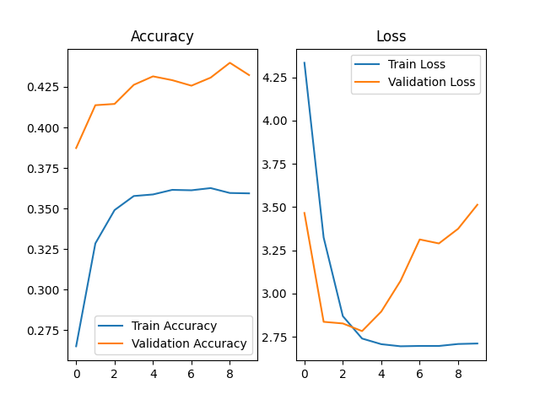
Анализа резултата тренирања модела
Први пролаз (10 епоха).
Смањење губитка на тренинг скупу података.
Губитак на валидационом скупу података опада, али расте након треће епохе – знак преобучавања.
Тачност на тренинг сету расте, док је тачност на валидационом сету највиша у четвртој епохи, након чега опада.

Slide 11
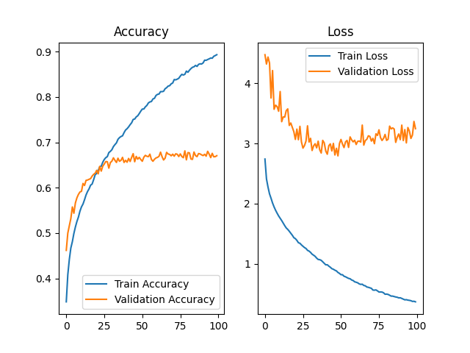
Анализа резултата тренирања модела
Други пролаз (100 епоха).
Тачност на тренинг скупу података достиже скоро 90%.
Тачност на валидационом скупу података се стабилизује на 65% после 25 епоха.
Губитак на валидационом сету остаје константан – нема даљег побољшања генерализације.

Slide 12
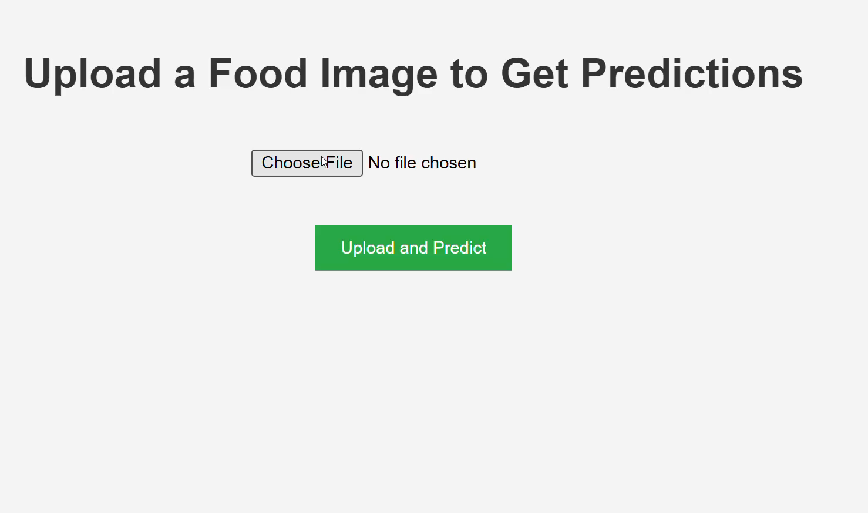

Slide 13
Закључак
CNN-ови мењају свет рачунарства, њихова примена расте, посебно у анализи визуелних података.
Изазови као што су преобучавање, време тренирања и интерпретација одлука модела.
Рад на оптимизацији и побољшању скалабилности ових модела.

Slide 14
Хвала на пажњи!

